Slide 1


Митохондриальная Ева и Y-хромосомный Адам: Генетическое происхождение человечества
Автор презентации: Presentacium.ru

Slide 2

Введение
В презентации мы рассмотрим генетическое происхождение человечества, начиная с понятий митохондриальной Евы и Y-хромосомного Адама. Проанализируем их роль в понимании генеалогии и генетического разнообразия, а также обсудим влияние миграций предков на современную генетику и единство человечества.

Slide 3

Определение митохондриальной Евы
Митохондриальная Ева — это гипотетическая женщина, от которой современное человечество унаследовало свою митохондриальную ДНК.
Генетические исследования показывают, что все ныне живущие люди имеют общего предка, жившего примерно 140–200 тысяч лет назад.
Этот период совпадает с периодом появления анатомически современных людей в Африке, что подтверждает гипотезу о её африканском происхождении.

Slide 4

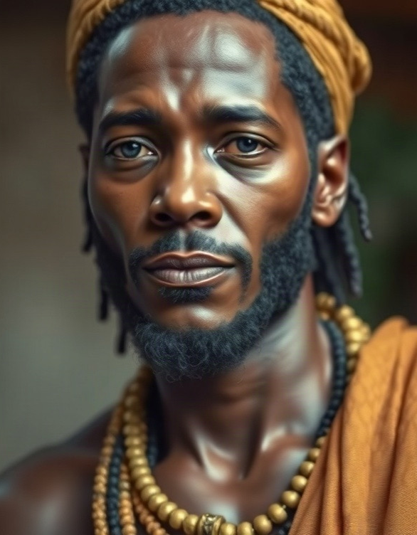
Определение Y-хромосомного Адама
Y-хромосомный Адам — это наиболее древний общий предок всех современных мужчин, живший примерно 140–220 тысяч лет назад в Африке. Его потомки распространились по всему миру благодаря миграциям и репродуктивному успеху. Современные методы генетического анализа позволяют учёным с высокой точностью определить время и место происхождения Y-хромосомного Адама на основе мутаций в Y-хромосоме.

Slide 5

Распространение митохондриальных гаплотипов
Митохондриальные гаплотипы, отражающие генетическое разнообразие, распространены по всему миру.
В Африке выявлено более 70% всех уникальных гаплотипов, что подтверждает гипотезу о том, что именно оттуда началось распространение человечества.
Учёные обнаружили более 20 различных гаплотипов в различных этнических группах, что свидетельствует о сложных миграционных процессах и адаптации человека к различным условиям среды.

Slide 6

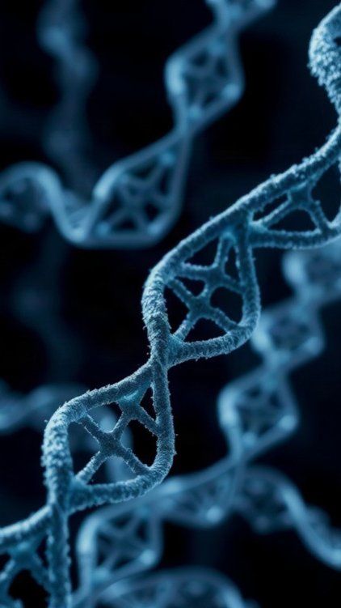
Генетическое разнообразие человечества
Генетическое разнообразие человечества поражает: по оценкам учёных, около 1–2% генетического материала современного человека отличается от митохондриальной Евы.
При этом исследования Y-хромосомы показывают, что наиболее древний общий предок мужчин по мужской линии — Y-хромосомный Адам — жил примерно 180–200 тысяч лет назад.
Генетическое разнообразие популяций по всему миру обусловлено историческими миграциями и изоляцией, что привело к формированию уникальных генетических черт в различных этнических группах.

Slide 7
Эволюция митохондриальной ДНК
Митохондриальная ДНК является важным инструментом для изучения эволюции человека.
Анализ мтДНК показал, что все современные люди унаследовали свои митохондриальные гены от одного общего предка — женщины, жившей около 150–200 тысяч лет назад, известной как Митохондриальная Ева. Это не означает, что она была единственной женщиной своего времени, но её потомки стали преобладающим генетическим вариантом современного человечества.

Slide 8

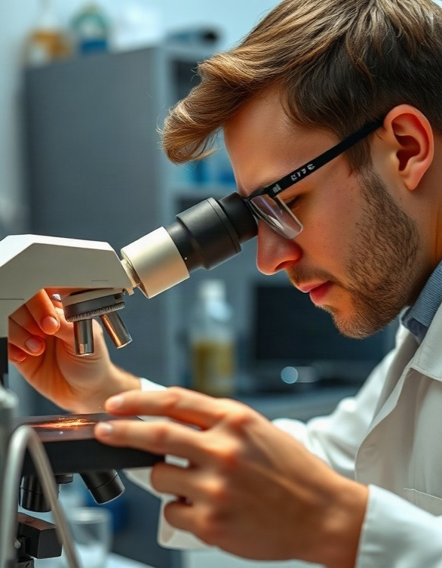
Исследования Y-хромосомы
Исследования Y-хромосомы показали, что все современные мужчины происходят от общего предка, жившего около 200 тысяч лет назад. Учёные выявили более 300 маркёров, указывающих на генетическое разнообразие современных популяций.
Анализ показал, что скорость мутаций Y-хромосомы составляет примерно 1 мутация на каждые 12 миллионов лет, что помогает датировать исторические события в эволюции человека.

Slide 9
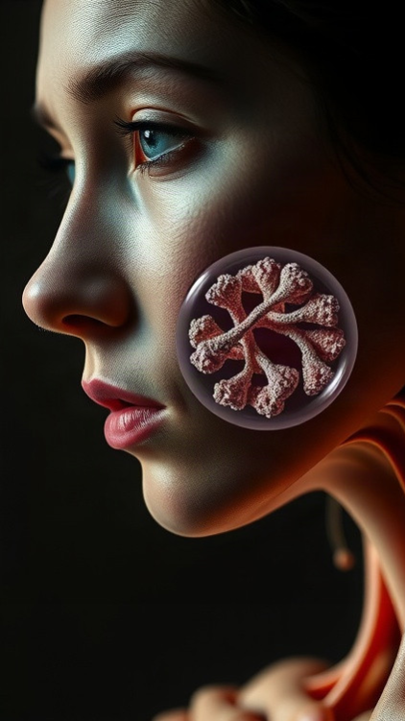
Генетические маркеры
Митохондриальная Ева — это наиболее древний общий предок современных людей по женской линии, чьи митохондриальные ДНК сохранились у всех живущих ныне людей.
Учёные установили, что она жила примерно 140–200 тысяч лет назад, а современные методы исследования позволяют обнаружить генетические маркеры, ассоциированные с её линией, у 85–90% населения планеты.
Y-хромосомный Адам — общий предок современных мужчин по мужской линии, живший около 130–180 тысяч лет назад, и его генетические маркеры также можно выявить у значительной части человечества.

Slide 10

Современные генетические исследования
Современные генетические исследования показывают, что все современные люди произошли от общего предка, жившего около 200 тысяч лет назад в Африке. Митохондриальная Ева — это гипотетическая женщина, от которой унаследовали митохондриальную ДНК все ныне живущие люди.
Учёные также установили, что Y-хромосомный Адам, предок по мужской линии, жил примерно в то же время, что и Митохондриальная Ева.

Slide 11
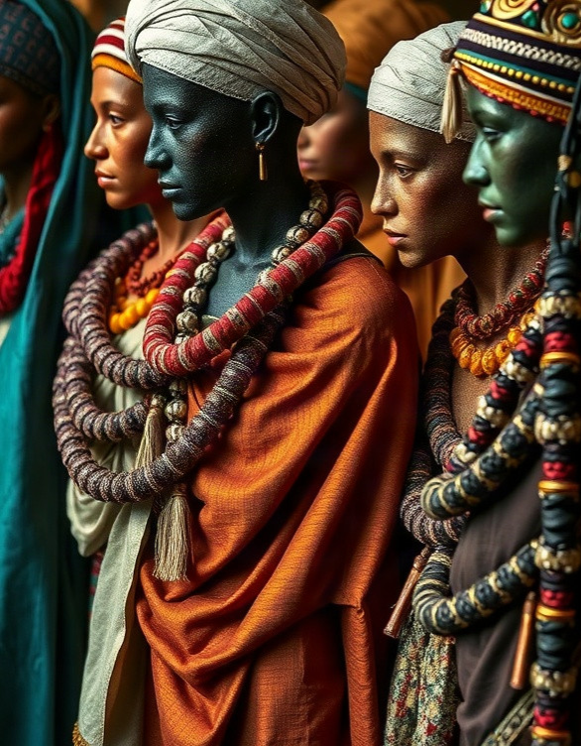
Влияние миграций на генетику
Миграционные процессы оказали значительное влияние на генетическое разнообразие человечества: анализ митохондриальной ДНК показал, что в результате миграций возникли более 1500 гаплотипов, что свидетельствует о высоком уровне генетического смешения между различными популяциями.
Исследования Y-хромосомы выявили 270 различных гаплогрупп, распространённых среди мужчин, что подтверждает сложное взаимодействие миграционных потоков в прошлом. Эти данные помогают учёным реконструировать пути расселения людей и понять, как миграционные процессы способствовали формированию современного генетического ландшафта.

Slide 12
Генетическое единство человечества
1
2
Согласно исследованиям митохондриальной ДНК, все современные люди имеют общего женского предка, жившего примерно 140–200 тысяч лет назад в Африке. Аналогично, анализ Y-хромосомы показывает, что все мужчины наследуют свой генетический материал от общего мужского предка, жившего около 120–150 тысяч лет назад.
Это свидетельствует о глубоком генетическом единстве человечества и его общих корнях.

Slide 13


Будущее генетических исследований
Диаграмма показывает прогнозируемый рост численности людей, использующих данные генетического тестирования, с 7000 млн человек в 2023 году до 20 000 млн человек к 2100 году. Параметры измеряются в миллионах человек.

Slide 14

Спасибо за внимание!
Спасибо за внимание. В этой презентации мы рассмотрели генетическое происхождение человечества, изучили понятия митохондриальной Евы и Y-хромосомного Адама, а также обсудили их роль в понимании генетического разнообразия и эволюции. Надеемся, что информация была полезной и вдохновит вас на дальнейшие исследования в этой области.

